Slide 1

SỐ VÔ TỈ. KHÁI NIỆM VỀ CĂN BẬC HAI
Giáo viên: Nguyễn Thị Lê

Slide 2
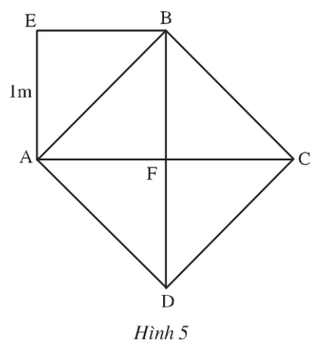
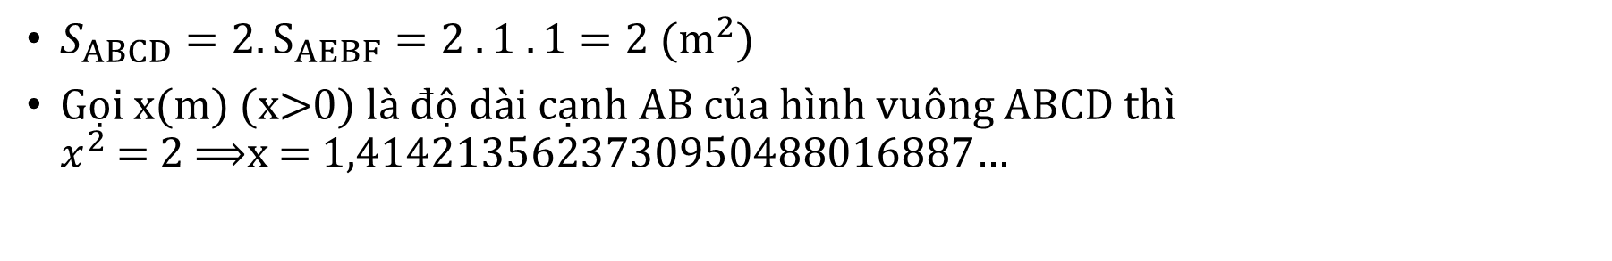
SỐ VÔ TỈ
$S_{ABCD}=2.S_{AEBF}=2 . 1 . 1=2 (m^{2})$
Gọi x(m) (x>0) là độ dài cạnh AB của hình vuông ABCD thì
$x^{2}$ = 2 $⟹$x = 1,4142135623730950488016887…
Số vô tỉ là số viết được dưới dạng số thập phân vô hoạn không tuần hoàn
Tập hợp các số vô tỉ được kí hiệu là I

Slide 3

KHÁI NIỆM VỀ CĂN BẬC HAI
$Ví dụ: \sqrt{9}=3;−\sqrt{9}=−3 vì 3^{2}=9 ;({−3)}^{2}$=9
Định nghĩa: Căn bậc hai của một số a không âm là số x sao cho x² = a
Số dương a có đúng hai căn bậc hai là $\sqrt{a} và −\sqrt{a}$
$\sqrt{0}=0$

Slide 4
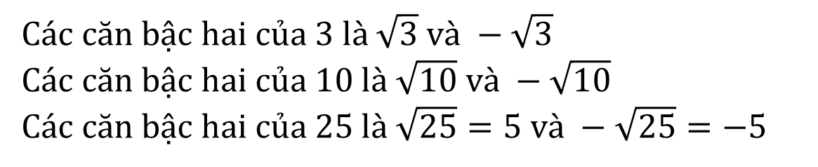

Vận dụng:
  Số dương 16 có hai căn bậc hai là $\sqrt{16}=4 và −\sqrt{16}=−4$
  Lưu ý: Không viết $\sqrt{16}=±4 ( Sai)$
  Số dương 2 có 2 căn bậc hai là $\sqrt{2}và−\sqrt{2}$
?3: Trà lời các câu hỏi sau:
Các căn bậc hai của 3 là ?
Các căn bậc hai của 10 là ?
Các căn bậc hai của 25 là ?
Trả lời
Các căn bậc hai của 3 là $\sqrt{3} và −\sqrt{3}$
Các căn bậc hai của 10 là $\sqrt{10} và −\sqrt{10}$
Các căn bậc hai của 25 là $\sqrt{25}=5 và −\sqrt{25}=−5$

Slide 5
SỐ THỰC
Giáo viên: Nguyễn Thị Lê

Slide 6
Số hữu tỉ và số vô tỉ được gọi là số thực

Slide 7
Ví dụ: $2; \frac{3}{5};−0,234;−3\frac{1}{7}; \sqrt{2}… là số thực$
Tập hợp số thực được kí hiệu là R.
So sánh 2 số thực tương tự như so sách như 2 số hữu tỉ.
Ví dụ:
0,3192… < 0,32(5)
1,24598…< 1,24596…

Slide 8
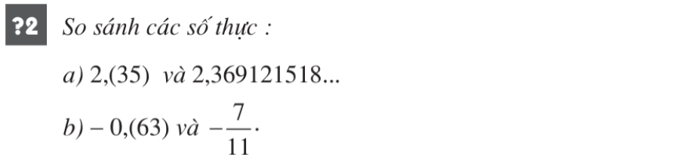

2,(35) < 2,369121518…
-0,(63) = $−\frac{7}{11}$
Với a,b là 2 số thực dương ta có nếu a>b thì $\sqrt{a}>\sqrt{b}$

Slide 9
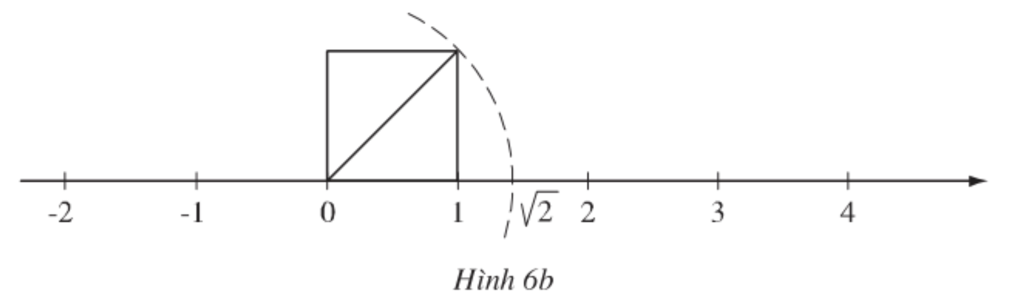
TRỤC SỐ THỰC
Vậy các điểm biểu diễn số thực đã lấp đầy trục số vì vậy trục số còn được gọi trục số thực

Slide 10
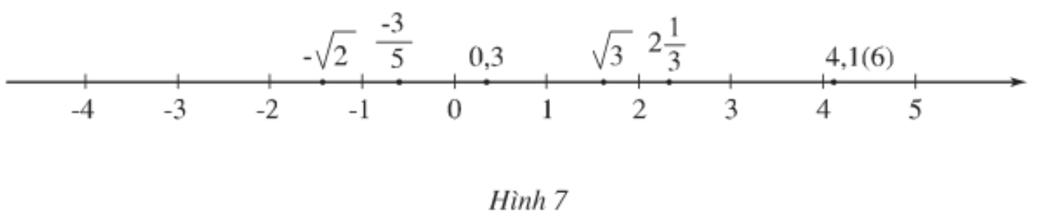
Chú ý: Trong tập hợp các số thực cũng có các phép toàn với các tính chát tương tự như các phép toán trong tập hợp các số hữu tỉ.

Slide 11
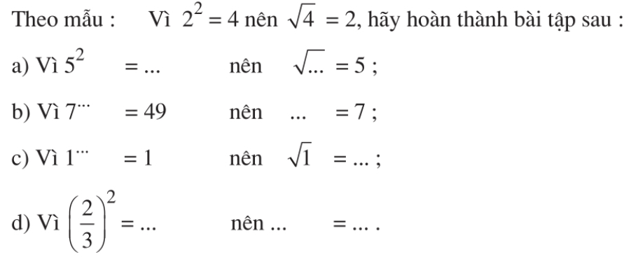




Bài 1:
25
25
2
$$\sqrt{49}$$
2
1
$$\frac{4}{9}$$
$$\sqrt{\frac{4}{9}}$$
$$\frac{2}{3}$$

Slide 12
Bài 88: Điền vào chỗ trống (…) trong các phát biểu sau: a) Nếu a là số thực thì a là số … hoặc số … b) Nếu b là số vô tỉ thì b viết được dưới dạng …
Lời giải:
  Nếu a là số thực thì a là số hữu tỉ hoặc số vô tỉ
  Nếu b là số vô tỉ thì b viết được dưới dạng số thập phân vô hạn không tuần hoàn

Slide 13
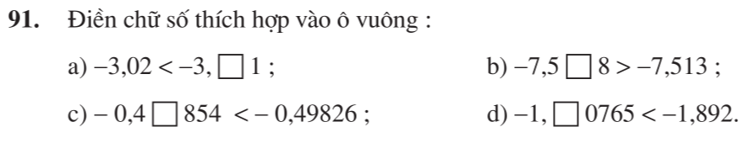
0
0
9
9

Slide 14
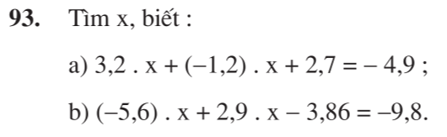
Giải
a) 3,2x + (-1,2)x + 2,7 = - 4,9
(3,2 – 1,2)x = -4,9 – 2,7
2x = - 7,6
x = – 3,8
b) –5,6x + 2,9x – 3,86 = - 9,8
(-5,6 + 2,9)x = - 9,8 + 3,86
-2,7x = - 5,94
x = 2,2

Slide 15
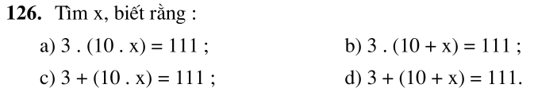
Giải
a) 3.(10x) = 111
10x = 111 : 3 = 37
x = 37 : 10 = 3,7
b) 3. (10 + x ) = 111
10 + x = 111 : 3 = 37
x = 37 - 10 = 27

Slide 16
